Slide 1
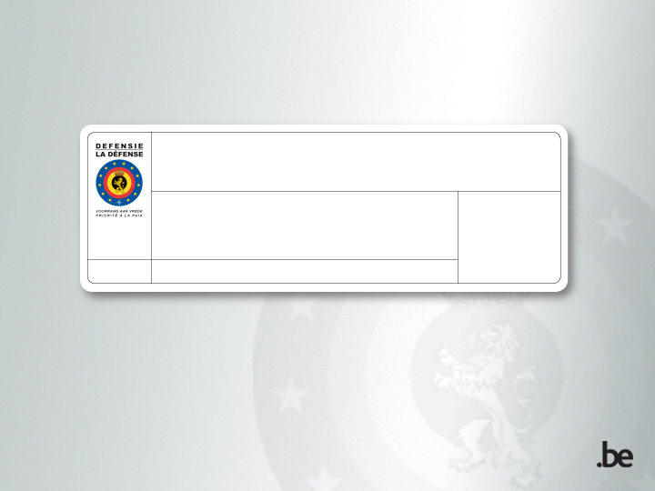

Info DG HR New
09 Dec 11

Slide 2
Overview DG HR New
Waarom HR New ?
Principes HR New ?
Wat verandert er op 01 Jan 12 ?
2

Slide 3
Waarom HR New?
Objectieven
Coherent beheer
  Concept >< realiteit >< reglementering
Betere beheersing HR processen binnen Defensie
Transformatie
  Reductie TO DGHR met 20% (681-150=531)
Notes:
L’approche pratique d’un problème, la réalité, n’est possible que si l’approche théorique, le concept, a été déterminé, ces deux approches ne pouvant s’entendre que dans les lmites d’un cadre identifié, la réglementation. Il s’agit donc de tendre vers la gestion cohérente d’éléments qui actuellement sont traités chacun isolément (concept = HRP-M, dagelijkse realiteit = HRO + HRG, reglementering = HRP-R) alors qu’ils sont liés les uns aux autres. Au sein de la DG HR, nous travaillons trop de manière cloisonnée, l’un à côté de l’autre plutôt que l’un avec l’autre, avec pour conséquence perte de temps et d’énergie.
Il faut par ailleurs tendre vers une meilleure maîtrise des processus HR au sein de la Défense, à long terme : nous n’avons pas assez sous controle qui fait quoi dans le domaine HR au sein de la Défense. Pour atteindre cet objectif, une base est nécessaiare.
Comme tous les autres DG / ACOS, le Plan d’achèvement de la transformation n’épargne pas la DG HR.

Slide 4
Principes HR New
Geïntegreerd beheer
  Globale verantwoordelijkheid HR manager
    Groeperen HR beheersaspecten
  Competentiebeheer
    Vakrichtingen en competentiepools
  Groeperen administratieve en reglementaire/statutaire/wettelijke expertise
Eenvoudige structuren
Notes:
Comment allons-nous évoluer vers une nouvelle structure HR ?
1° En introduisant un principe de gestion intégrée qui :
- Suppose qu’un manager HR occupe une position centrale et assure l’entière responsabilité des aspects de gestion de carrière d’un militaire, ceci depuis son incorporation jusqu’à son départ du service;
Est basée sur la gestion des compétences => c’est la raison pour laquelle la gestion intégrée HR s’appuiera sur les filières de métiers et pôles de compétence, qui rassemblent des fonctions caractérisées par des compétences professionnelles communes. Les FM / PC constituent chacun une (sous)population représentative = le manager HR détermine et met en pratique la politique de « sa » filière de métiers / « son » pôle de compétence, c’est-à-dire la politique propre à la population sous sa responsabilité;
Regroupe l’expertise administrative;
2° Par l’intermédiaire de structures simples et calquées sur un même modèle, quel que soit la FM / PC.

Slide 5
Wat verandert er op
01 Jan 12?
Geïntegreerd beheer
Structuur DG HR New
Overgangsimpact
Notes:
Le modèle de gestion intégrée, c’est quoi ?
Comment le modèle de gestion intégrée est-il transposé dans la structure d’organisation HR New ?
Quel est l’impact de la transition de la structure actuelle vers la structure HR New ?

Slide 6
Model geïntegreerd beheer v/h Pers
1. Politiek/Obj
2. Organisatie
10. Afvloeiing
retire
3. Werving
retire
recruit
recruit
9. Reglementen
HR
Mgr
4. Kosten
Competency Management
8. Administratie
5. In Plaats Stelling
reconvert
reconvert
retain
retain
7. Vorming
6. Loopbaan
11. Communicatie en Informatie
12. Informatiesystemen
Notes:
Le Pers Def sera bientôt réparti en groupes de FM / PC, qui constituent autant de (sous)populations.
La gestion d’une (sous)population se fonde sur approche intégrale, le manager HR ayant une responsabilité globale pour tous les aspects de gestion d’une partie de la population, et ceci tout au long de la carrière du personnel.
La gestion intégrée du Pers n’est pas un modèle en soi mais cadre dans un modèle de processus plus large.
Ainsi, le manager HR devra en premier lieu établir une politique HR pour la population dont il est responsable. Il établira sa politique en correspondance avec le plan à long terme de la Défense, donc en fonction de lignes de foce déterminées par un niveau stratégique HR
Le manager HR étudiera le besoin en personnel et le transposera dans une structure d’organisation.. Il établira ensuite un plan de recrutement pour couvrir ses besoins d’organisation.
Il déterminera les besoins en formation pour chaque fonction, tant pour la formation de base que pour la formation continuée de sa (sous)population.
Une fois le Pers mis en place, le manager HR devra veiller à la fois à une structure saine de la (sous)population et chercher à rencontrer les attentes des individus; ceci signifie garder la maîtrise des mouvements de personnel (gestion de la carrière), au sein de la Défense dans le cadre de l’évolution de la carrière et de l’acquisition de compétences complémentaires / nouvelles mais aussi en dehors de la Défense (dégagement).
Outres ces procssus qui forment un tout et pour lesquels le manager HR sera responsable, il existe des domaines dans la gestion administrative des inidvidus et dans l’élaboration des textes législatifs et statutaires, qui exigent une connaissance spécialisée. Cette connaissance sera centralisée dans des services spécialisés.
Enfin, le manager HR sera impliqué dans l’aspect budgétaire (gestion des coûts et dépenses).
A côté des ces processus formant un ensemble, il faut encore mentionner la communication (assurer le flu d’information) et les systèmes d’information (la gestion des processus ne peut s’entendre que si HRIS est performant).

Slide 7
Structuur DG HR
Principieel schema
Een groep beheerders die globaal verantwoordelijk zijn voor “hun” HR subgroep ( VR of CP )
Een groep specialisten in Administratieve Expertise
Een cel die de globale managementlijnen van HR bewaakt en de coherentie verzekert
Notes:
Cette approche théorique débouche pratiquement sur une répartition du Pers de la DG HR en trois groupes particuliers :
Un groupe de managers HR, pierre angulaire de la gestion intégrée et responsable de tous les aspects de la gestion d’une (sous)population;
Un groupe de spécialistes, pilier essentiel dans la structure d’appui et l’exécution du plan de management, chargé à la fois d’élaborer et gérer la réglementation normative, et d’établir les dossiers individuels dans les domaines où une expertise administrative spécifique est requise.
Un service spécifique, à un niveau de coordination, qui garantit la cohérence de la gestion et permet synthèse ainsi qu’établissement de priorités.

Slide 8
Structuur DG HR New
DG HR
DG HR
Sec HR
St
DG HR
Sec HR
St
DG HR
Management
Management
Bn
HK
OSec
HRM C&I
Bn
HK
OSec
HRM C&I
OSec
HRM
Strat
OSec
HRM
Strat
DRMB
Mgt
DRMB
Mgt
OSec
HRM Tools
Een HR beheerder => gecentraliseerd beheer
OSec
HRM Tools
& Gen
Sp
& Gen
Sp
Div
HR
Div
HR
Div
HR
Div
HR
Administratieve
Beheer
Administratieve
Beheer
Expertise
Expertise
Sec
Synth
Sec
Sec
Synth
Integratie
Synth
Sec
Integratie
Synth
Reglementering
Comdo
Reglementering
Comdo
Sp
R&S
Sp
R&S
Comdo
Sec
Adm
Comdo
Sec
Adm
Sp
Expertise
Exit
Sp
Expertise
Eval
Exit
Eval
Sec
Sec
Sec
Sec
Competentie
-
Sec
I
-
Competentie
Org
Sec Loopbaan
Sec Reserve
Sec Burgers
-
Sec
I
-
Vakrichtingen
Org
Sec Loopbaan
Sec Reserve
Sec Burgers
Vakrichtingen
pools
pools

Slide 9
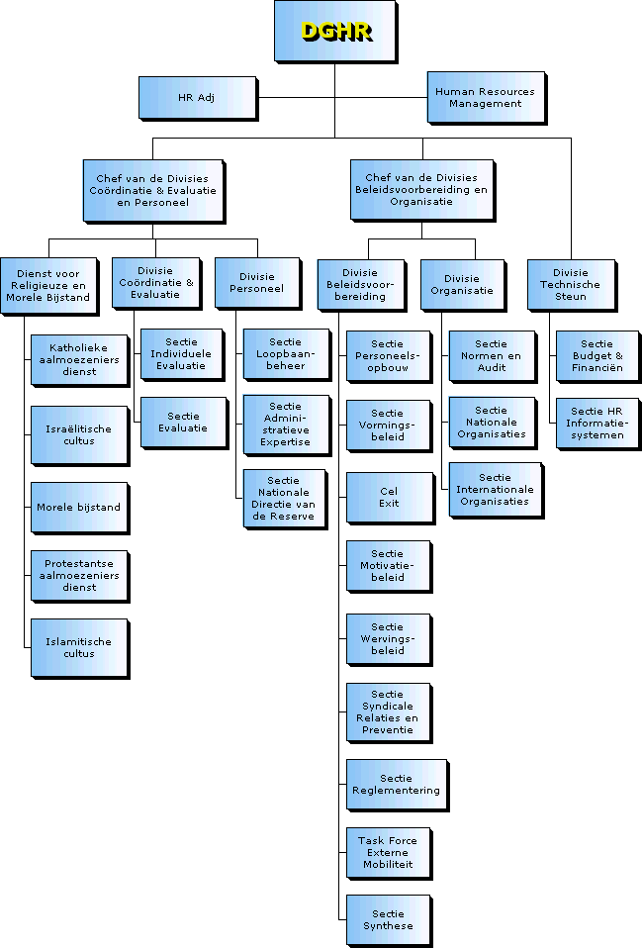

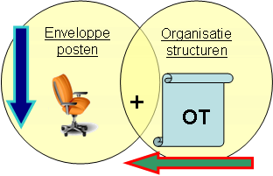
Overgang naar HR New
Gecentraliseerd beheer Org (HRO)
Gedecentraliseerd beheer Org
Beheer per VR/CP & Functioneel domein

Slide 10
Structure DG HR New - Chefs de Corps Administratifs
Last Update : 28 Nov 11
DG HR
13
1
EM DG HR
Sec HR Mgt
2
SSec Gen Tools
Div Gestion HR
8
Div Expert Adm HR
2
Synth
Sec Integration
Synth
Qual Ctl
Evaluation
Srt
Srt
Cell Exit
R&S
Sec Règlementation
Sec Expertise Admin
Sec Filières métiers
Sec Pôles Compétences
Sec Org I
Sec Carrière
Sec Res
Sec Civ

Slide 11
Bevoegdheden
Sec HR Management
  Persbeleid Defensie
  Coherentie dossiers DG HR
  Informatiebeheer in DG HR
Div HR Beheer
  Geïntegreerd Persbeheer (beleid, organisatie, werving, vorming, kosten, affectatie, loopbaan, evaluatie, afvloeiing)
  Alle populaties (VR/CP/I-Org/Res/Civ)
Div HR Adm Exp
  Opstelling administratieve en wettelijke teksten

Slide 12

HRNew
DG HR
Last Update : 28 Nov 11
Commandement
1/0/0/0
SO1
Bur Synthèse
(2,1,0,0)
Enveloppe : 10 +1 T15
EM DG HR
Sec HR Mgt
Sec HR Mgt
DGHR (1,0,0,0)
Adj HR (0,0,0,1)
HR Adj
(0,0,0,1)
Synth (2,1,0,0)
Srt Part
(1,0,0,0)
Srt Part (1,0,0,0)
Srt
RSM Fct CUMUL
(0,1,4,0)
+1 T15
Srt (0,1,4+1 T15,0)
Secrétaires (0,1,2,0)
Chauffeurs Haute Autorité (0,0,2,0)
Chauffeur Adj HR T15 (0,0,1,0)
Div Gestion HR
Div Expert Admin HR

Slide 14
Div
Gestion HR
x
Sleutelpost
12a
Synth
Sec Intégration
12b
Qual Ctl
Sp Comdt
SSec P&O
6a
10
SSec Mod
6b
Eval
SSec Doc & Data
6c
9
11
CC R&S
Exit
1
7
Sec FM
Sec PC
Sec I-Org
Sec
Carrière
Sec Res
Sec Civ
Cell SpComdt
2
2
2
2
2
2
SSec Ground
SSec Air
SSec Nav
SSec Med
SSec Cand
SSec Joint Sp
3
3
3
3
Synth-Cand
3
Synth-Org-Fmn
Synth-Org-Fmn
Synth-Org-Fmn
Synth-Org-Fmn
Synth-Org-Fmn
5
Bu K1
4
Bu CT
4
Bu GS
4
Bu AS-AC
4
Bu NS-NT
4
Bu MS-MT
5
Bu K2
4
Bu SM
4
Bu GT
4
Bu AT
Bu K3
5
4
Bu EN
4
Bu CI
Commissions
4
Bu SU-MZ-ST

Slide 16
Uitdagingen
New Mind-set
Continuity
Timing

Slide 17
Vragen ?
Het Contact-center DG HR aantwoordt u:
  Mail : dghr.info@mil.be
  Tf (N) :
    9-2820-5500 of 02 264 55 00
  Tf (F) :
    9-2820-5555 of 02 264 5555
17

Slide 18

“The only constant is change"
Heraclitus of Ephesus
Greek philosopher (c.535 BC - 475 BC)

